Slide 1

出行规划表
西北太平洋 20XX

Slide 2

旅行计划概述
行程
活动
住宿
预算
优点和缺点

Slide 3
行程
加州旧金山
华盛顿州西雅图
不列颠哥伦比亚省
维多利亚
第 1-4 天
第 6-9 天
第 11-14 天
俄勒冈州波特兰市
不列颠哥伦比亚省温哥华
第 4-6 天
第 9-11 天

Slide 4
活动
加州旧金山
波特兰，或
西雅图，
华盛顿州
温哥华，
不列颠哥伦比亚省
维多利亚，
不列颠哥伦比亚省
海湾游船
美术博物馆
球类运动
徒步旅行
农贸市场
城市观光
品尝牡蛎
咖啡店
茶道
布查德花园

Slide 5


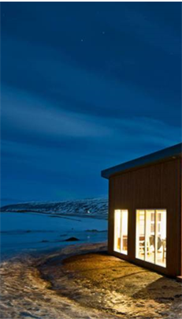


住宿
玫瑰湖酒店
日落和海
西雅图海之家
记忆深刻的迷你
小木屋
玻璃+雪松酒店
加州旧金山
$$
俄勒冈州波特兰市
$
华盛顿州西雅图
$$
不列颠哥伦比亚省温哥华
$
不列颠哥伦比亚省
维多利亚
$$$

Slide 6
预算
第 1 周和第 2 周
类别 | 姓名 | 地点 | 日期 | 价格
住宿 | 玫瑰湖酒店 | 旧金山 | 20XX 年 6 月 1 日 | ¥300
住宿 | 日落和海 | 波特兰 | 20XX 年 6 月 8 日 | ¥200
活动 | 海湾游船 | 旧金山 | 20XX 年 6 月 2 日 | ¥50
活动 | 波特兰的比赛 | 波特兰 | 20XX 年 6 月 10 日 | ¥150
餐厅 | Wasabi-Wabi 寿司 | 旧金山 | 20XX 年 6 月 2 日 | ¥50
餐厅 | 拉克斯布尔西部 | 波特兰 | 20XX 年 6 月 11 日 | ¥50
第 1 周和第 2 周总计 |  |  |  | ¥800
6

Slide 7



旅行灵感
个性签名板

Slide 8
优点和缺点
优点
缺点
有益于心理健康
令人兴奋的活动
最佳旅行时间
天气可能很冷
位置过多，时间太少
需要租用汽车

